Slide 1

MALWARE ANALYSIS

Slide 2



Cosa sono i malware?
I malware sono software dannosi progettati per compromettere o sfruttare qualsiasi tipo di dispositivo, servizio o rete programmabile.

Slide 3
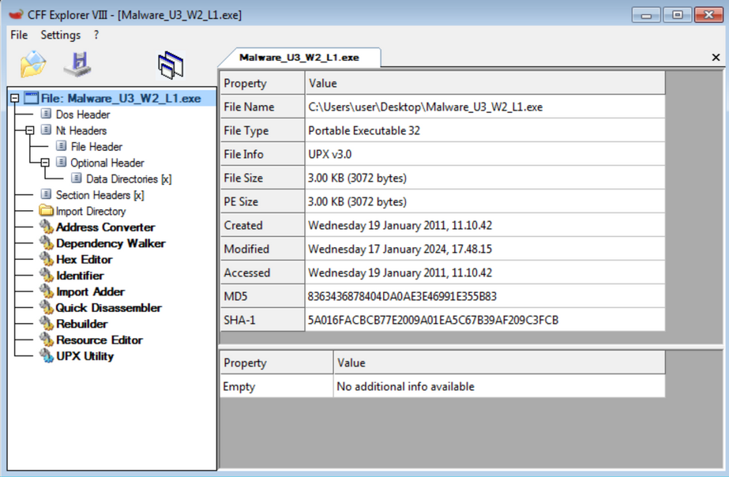

Analisi di un malware
Per analisare il malware dato passiamo per lidentificazione delle sue sezioni, quindi gli header nel formato PE (Portable Executable) che vanno a darci informazioni importanti come da cosa è composto il software malevolo. Andremo anche a cercare le librerie che installa, ovvero funzioni o strutture dati predefinite e predisposte per essere riutilizzate da altri programmi software attraverso un’opportuna procedura di collegamento.

Slide 4
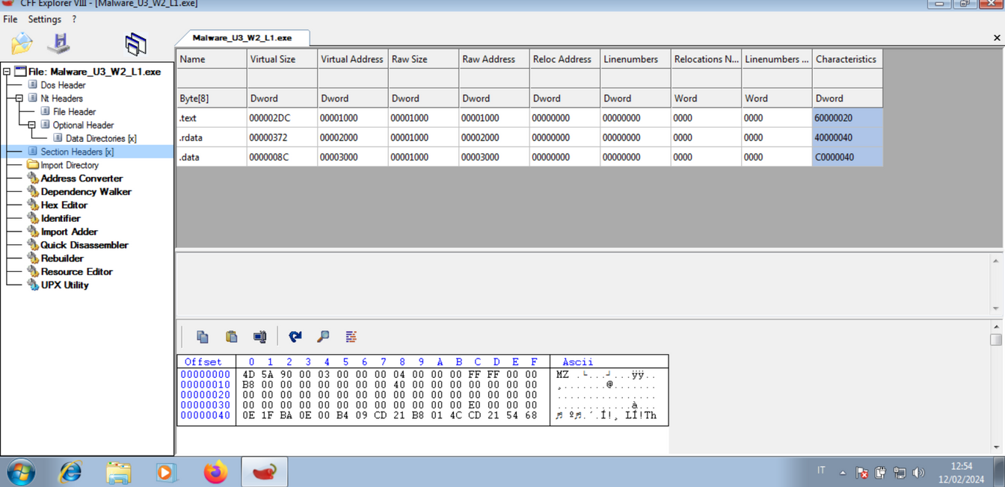
Sezioni
Il malware preso in analisi è composto da 3 sezioni:
.text: contiene i codici che la CPU eseguirà una volta che il software sarà avviato. Generalmente questa è l’unica sezione di un file eseguibile che viene eseguita dalla CPU.
.rdata: : include generalmente le informazioni sulle librerie e le funzioni importate ed esportate dall’eseguibile.
.data: contiene tipicamente i dati o le variabili globali del programma eseguibile, che devono essere disponibili da qualsiasi parte del programma. Una variabile si dice globale quando non è definita all’interno di un contesto di una funzione, ma bensì è globalmente dichiarata

Slide 5

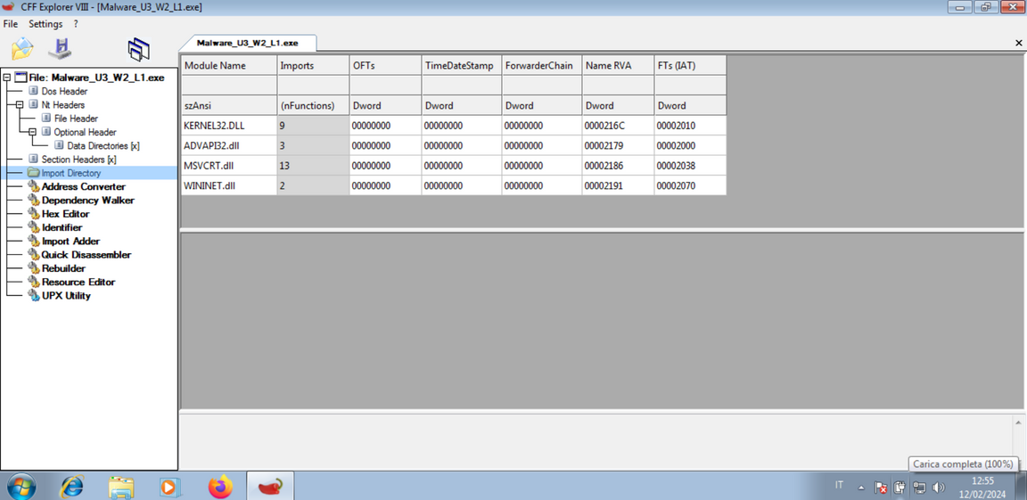
LARANA COMPANY
Librerie
Il malware andrà a scaricare 4 librerie differenti:
KERNEL.dll: contiene le funzioni principali per interagire con il sistema operativo, ad esempio: manipolazione dei file, la gestione della memoria.
ADVAPI32.dll: contiene le funzioni per interagire con i servizi ed i registri del sistema operativo
MVSCRT.dll: contiene funzioni per la manipolazione stringhe, allocazione memoria e altro come chiamate per input/output, come nel linguaggio C.
WININET.dll: contiene le funzioni per l’implementazione di alcuni protocolli di rete come HTTP, FTP, NTP.

Slide 6


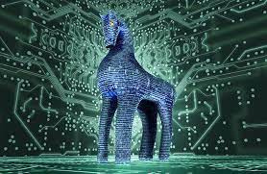
Considerazioni finali
In base alle informazioni ottenute dall’analisi del malware possiamo dedurre che sia un Trojan-horse integrato con funzionalità rootkit. Analizziamo quindi cosa fa:
Un trojan è un malware identificato inizialmente come benigno e che si andrà a insediare nel kernel del dispositivo. Da qui potrà interagire col sistema operativo, manomettere i sistemi di difesa e instaurare una connessione tra vittima e attaccante tramite la creazione di shell e infine giungere alla scalata dei privilegi.
Un rootkit è un tipo di software progettato per ottenere accesso a livello di sistema o "root" su un sistema operativo. Il suo scopo principale è quello di nascondere la presenza di altri malware o attività dannose, rendendo difficile il rilevamento da parte degli strumenti di sicurezza e degli utenti.

Slide 7
GRAZIE

